Slide 1
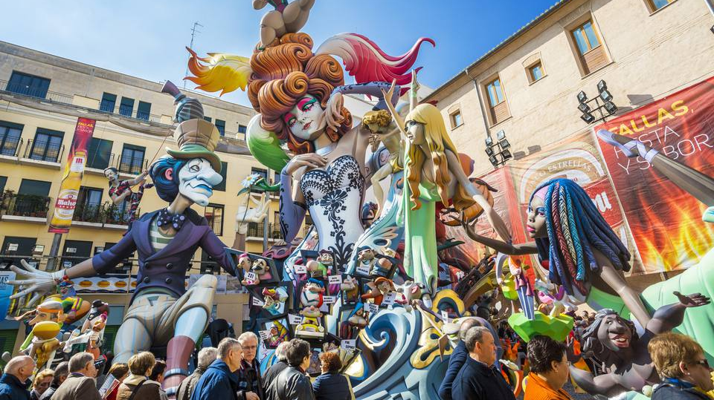
Las Fallas de Valencia
Leo Chai & Tim Yang

Slide 2


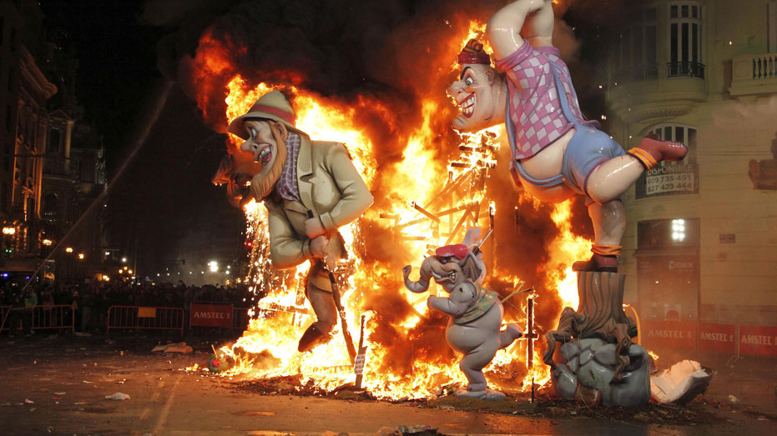

z
Las fallas de Valencia son un festival.
Hay algunos partes del festival
La falla es la estatua que se construye antes.

Slide 3
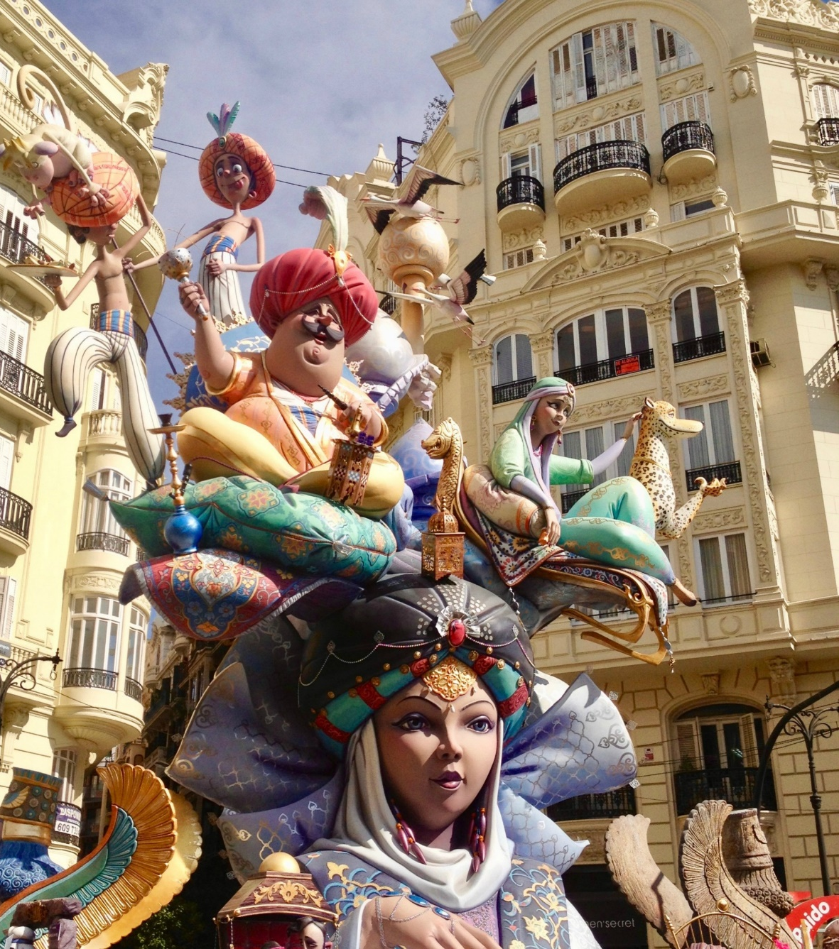
Origen de Las Fallas de Valencia
z
El origen de las fallas de Valencia es desconocido.
Hay muchas teorías del origen de la fiesta.

Slide 4
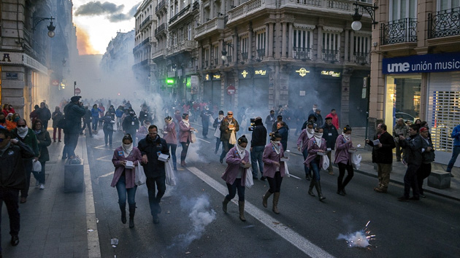
La Despertà
z
Empieza a las 8:00 de la mañana.
Las bandas marchan por la calle.
Hay gente siguiendo las bandas.
Se llaman falleros.
Lanzan petardos en la calle
Notes:
..

Slide 5
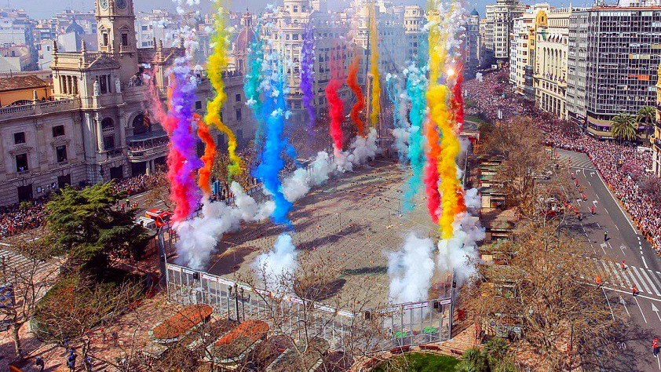
La Mascletà
z
La Mascletà es un disparo pirotécnico muy ruidoso y rítmico para celebrar eventos festivos durante el día.
La Mascletà se realiza todos los días durante el festival a las 2:00 de la tarde.
Este evento es tÍpico de Valencia.

Slide 6
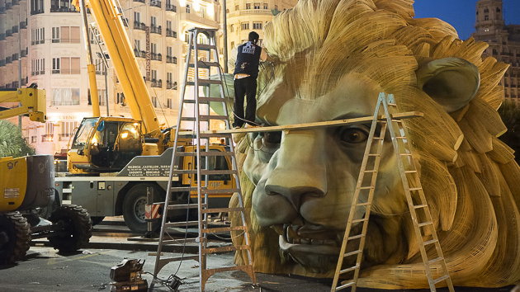
La Plantá
Todas las fallas se empiezan a construir el 15 de marzo en la madrugada.
Si piensas manejar a Valencia, !Olvídalo!

Slide 7
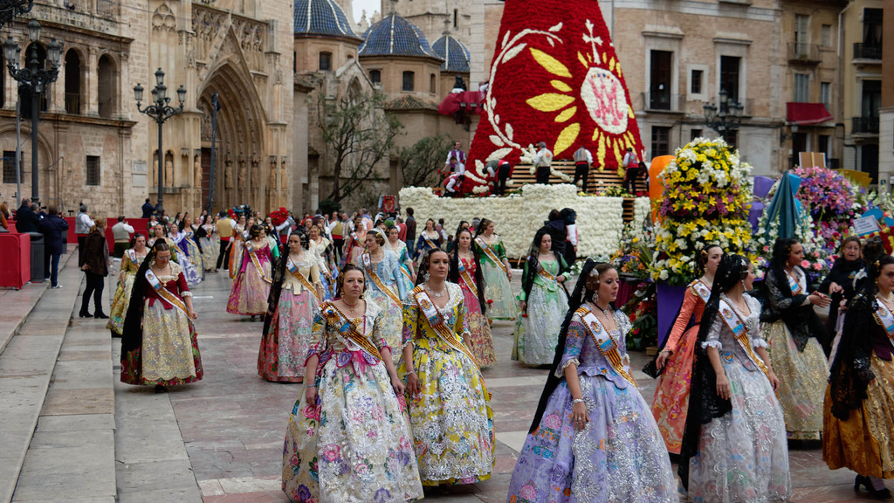
Ofrenda de Flores
z
La Ofrenda de Flores durará del diecisiete al dieciocho de marzo.
Habrá una estatua muy grande de Maria, la madre de Jesús.
La gente ofrece flores a Maria y las pone en el pedestal.

Slide 8
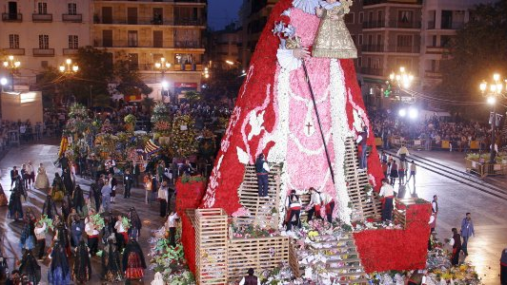
Ofrenda de Flores
z
El desfile dura catorce días para llegar a la Virgen del Pilar.
El año pasado, más de 700 grupos de personas visitaron la Ofrenda de Flores, y el primer grupo comenzó la ofrenda a las siete menos quince horas.
A las 12:00 horas hay una ofrenda floral aérea.

Slide 9
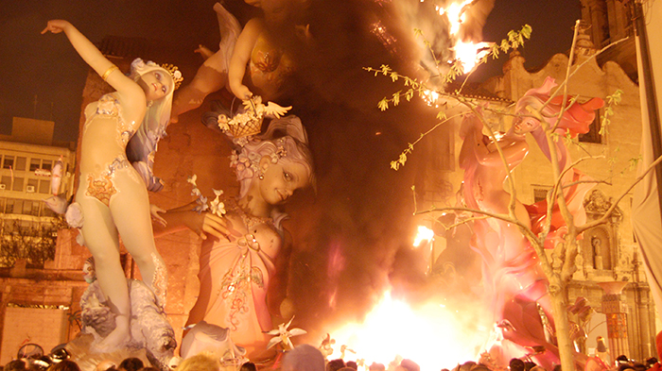
La Cremà
z
En el noche final al diecinueve de marzo
empiezan a arder la fallas
Estan usando fuego o petardos
Bailan después con música en el calle

Slide 10
La Actividad
Una persona será elegida (One individual will be chosen).
Se le dará una palabra (They will be given a word)
hará un dibujo de la palabra proporcionada (They Will draw a picture of the word)
El Resto de la clase intentará adivinar la palabra (Rest of the class will guess the word)
La persona que adivine la palabra recibirÁ un premio (Guess the word and get a prize)

Slide 11
Gracias por su atención

